Slide 1





Game Team 1
중간발표
201911454 김범규
202213205 박성제
202213356 이문빈

Slide 2
개요
게임 소개
순서도
구조도
개발 현황
개발 계획
Q&A

Slide 3
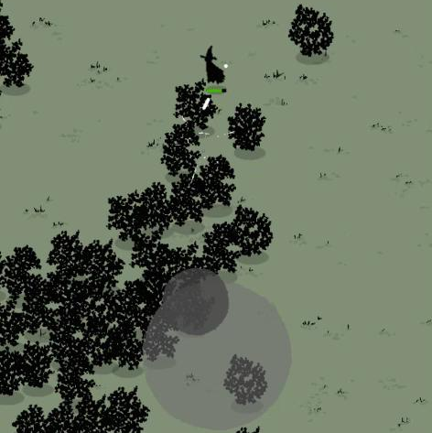
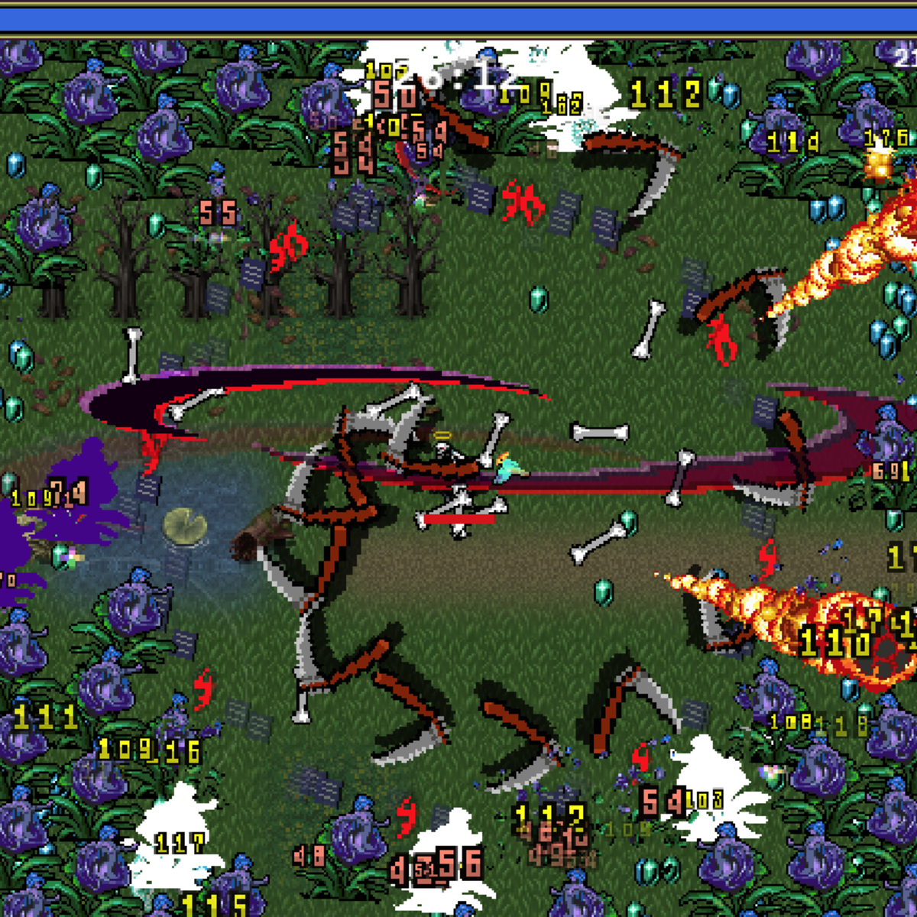
게임 소개
장르: 캐주얼, 액션, 핵앤슬래시
윈도우/안드로이드/iOS
1인/2인 플레이
탑다운 시점에서 몰려오는 적을 처치하며 성장하는 게임

Slide 4
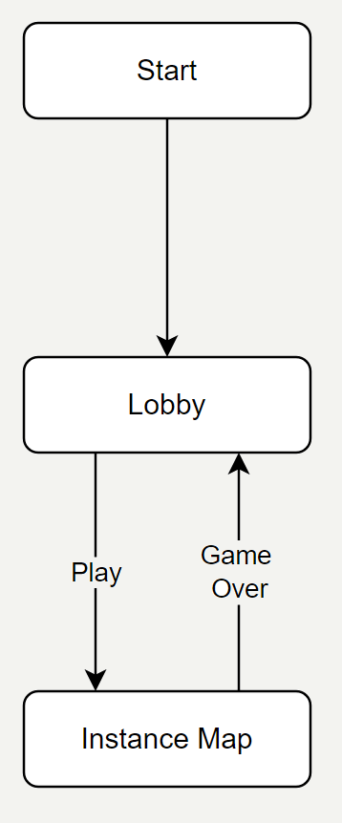
순서도

Slide 5
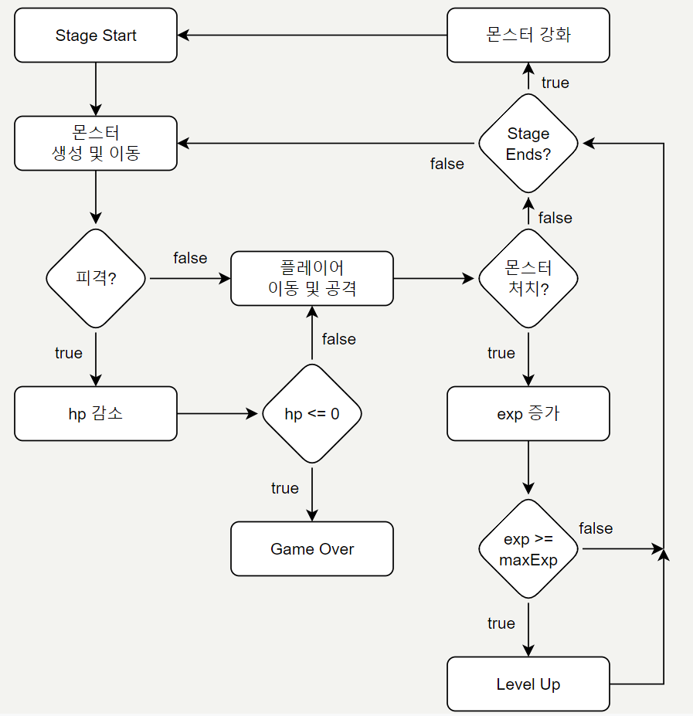

Slide 6
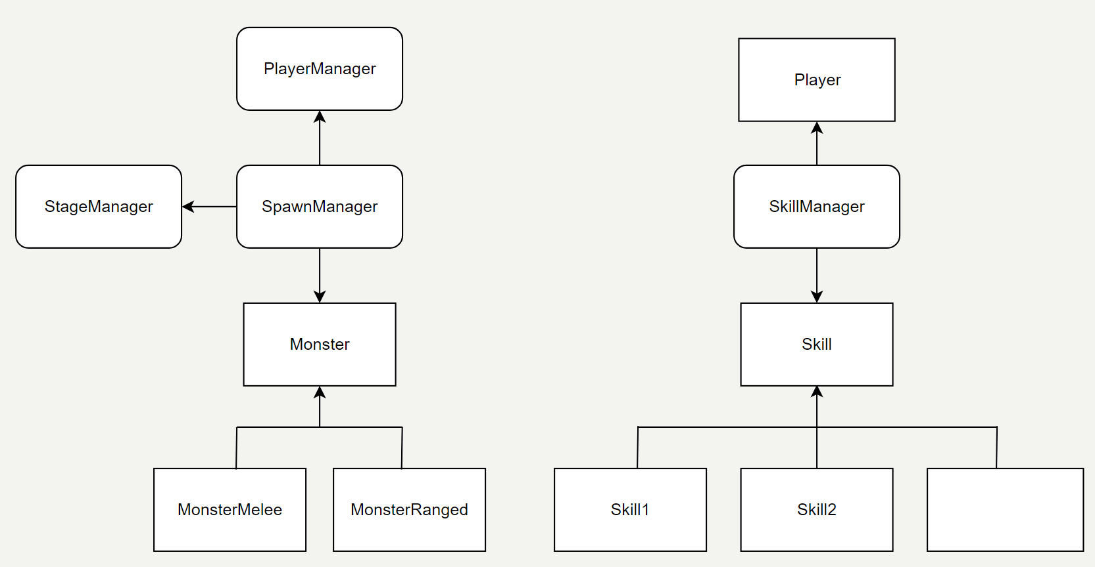
구조도
Server Side
Client Side
참조
참조
생성
생성
상속
상속
…

Slide 7
변경사항
초기 기획
일반 스테이지 – 보스 스테이지 – 일반 스테이지 – 보스 스테이지 - … - 무한 스테이지
변경 기획
일반 스테이지 – 보스 스테이지 – 무한 스테이지

Slide 8
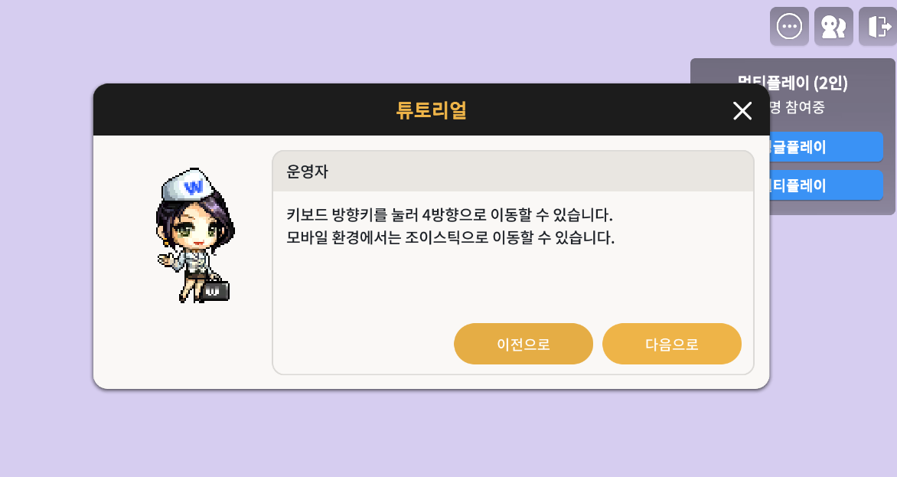
진행상황

Slide 9
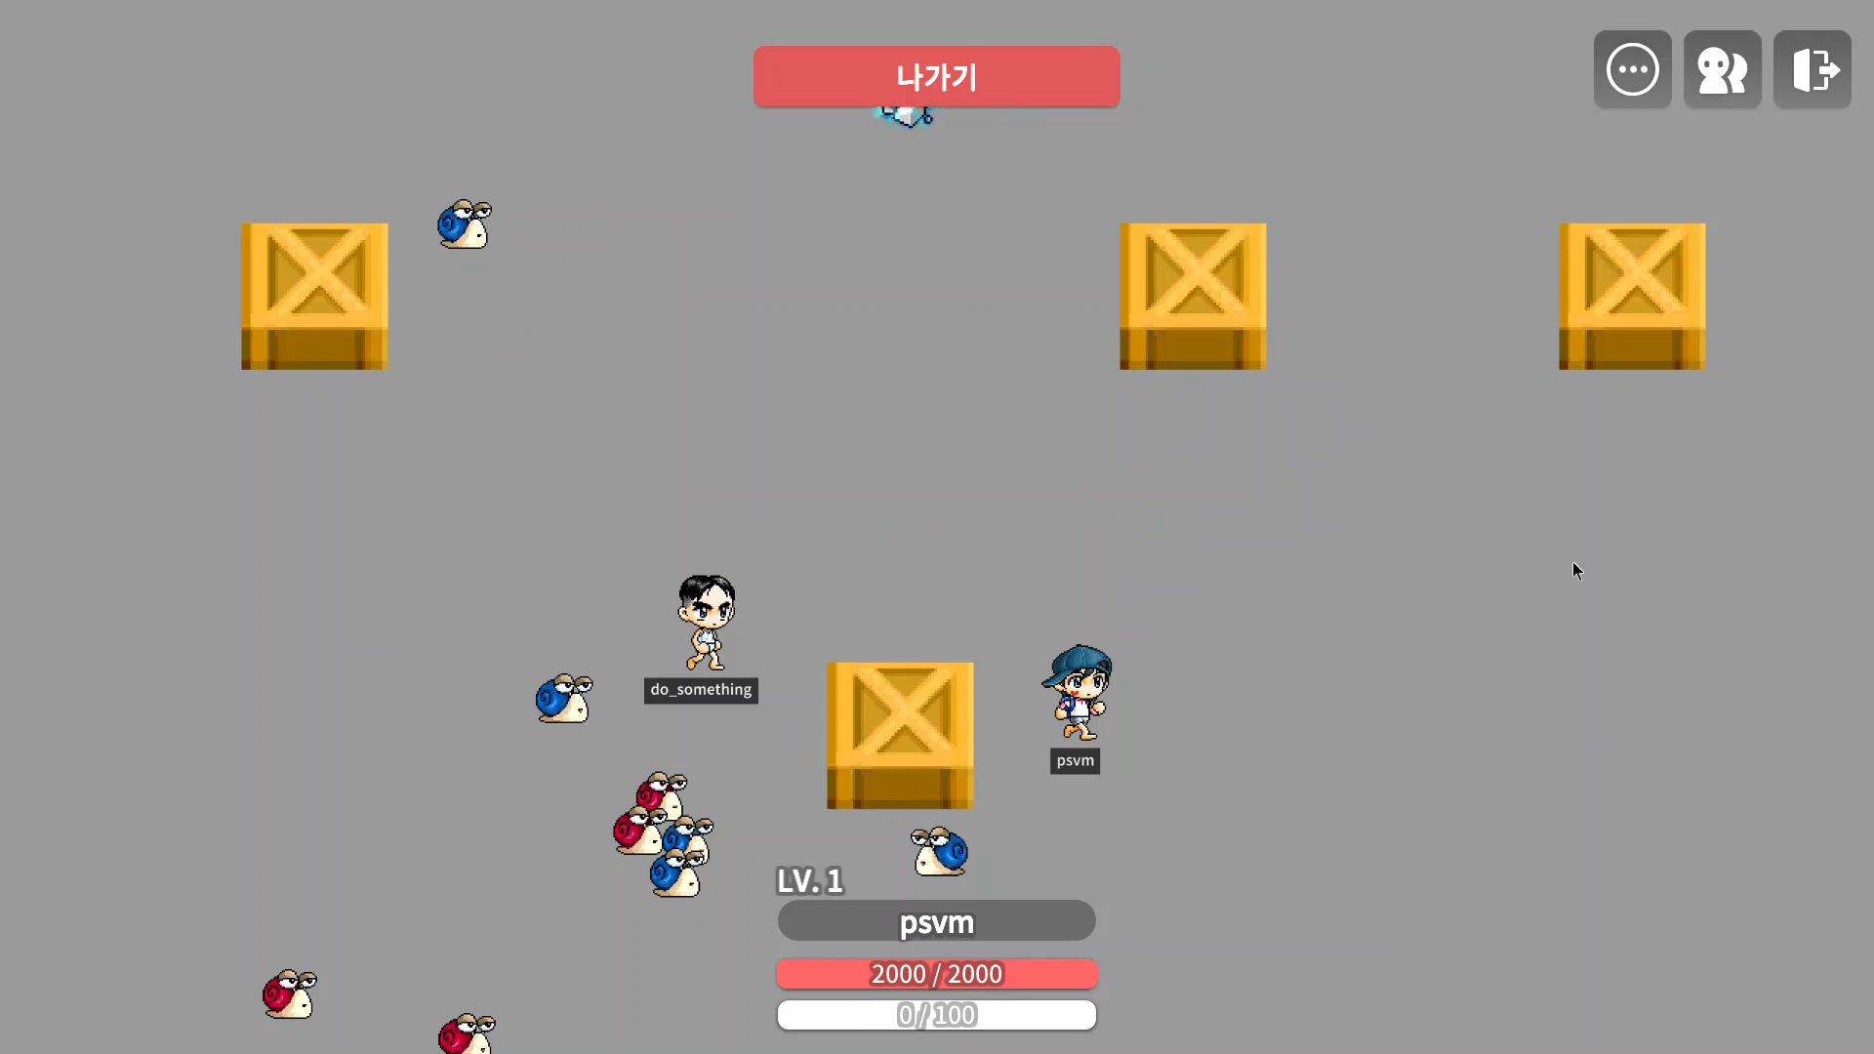

Slide 10
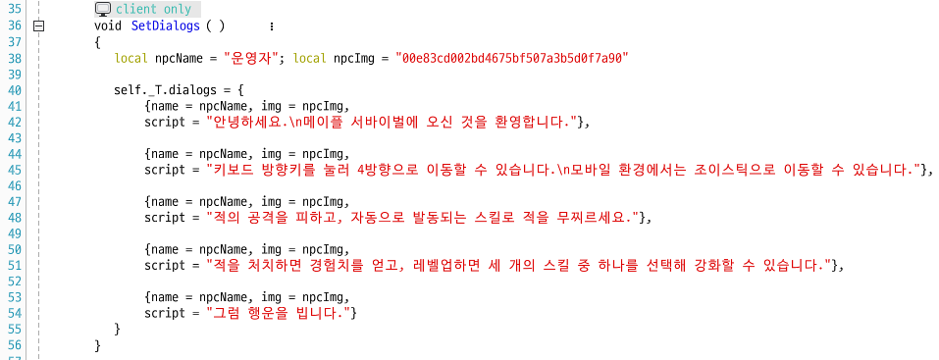
튜토리얼 대화 코드

Slide 11
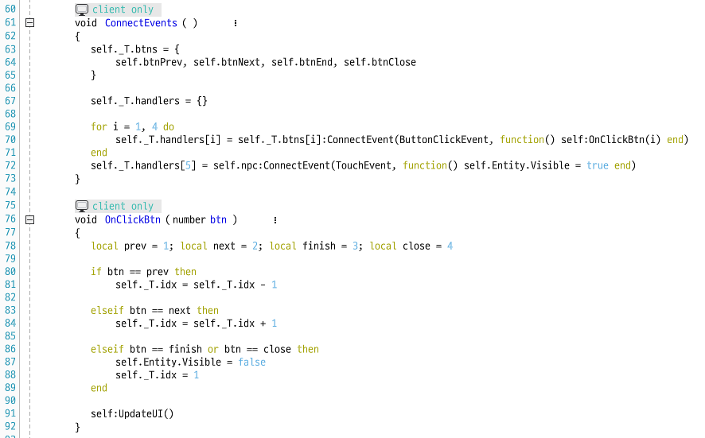
튜토리얼 대화 코드

Slide 12
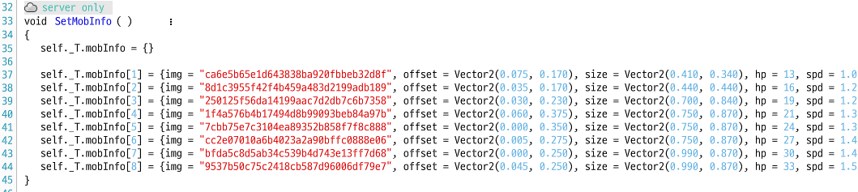
몬스터 스폰 코드

Slide 13
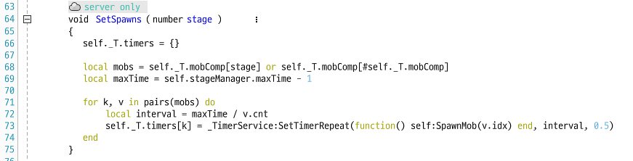
몬스터 스폰 코드

Slide 14
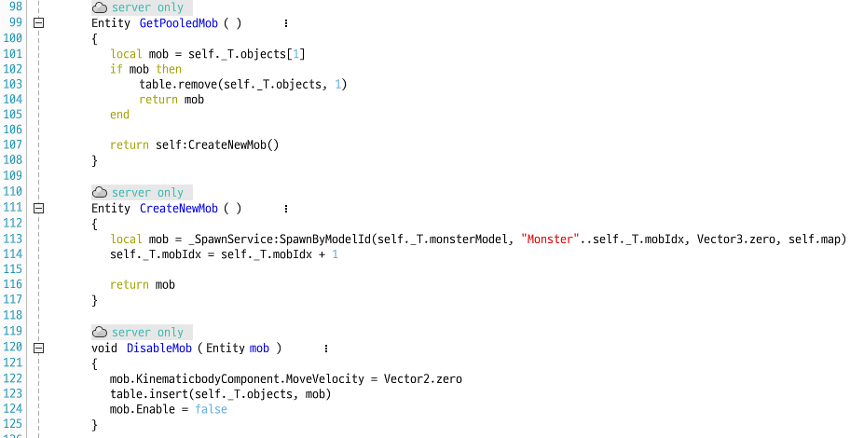
오브젝트 풀링 코드

Slide 15
구현된 것
구현 필요한 것
튜토리얼
매칭, 인스턴스맵
레벨업
스킬(일부)
몬스터 스폰
몬스터 AI
스킬
레벨 디자인
DB, 상점, 랭킹
업적
보스
추가직업

Slide 16
개발 계획
김범규 | DB, 상점, 랭킹
박성제 | 리소스 관리, 레벨 디자인, 아이템
이문빈 | UI, 스킬, 보스

Slide 17
Q&A

